Slide 1

Khám phá xã hội
Đề tài :Tìm hiểu về một số hoạt động trong ngày Tết trung thu
Lứa tuổi : MGN 4-5 tuổi

Slide 2
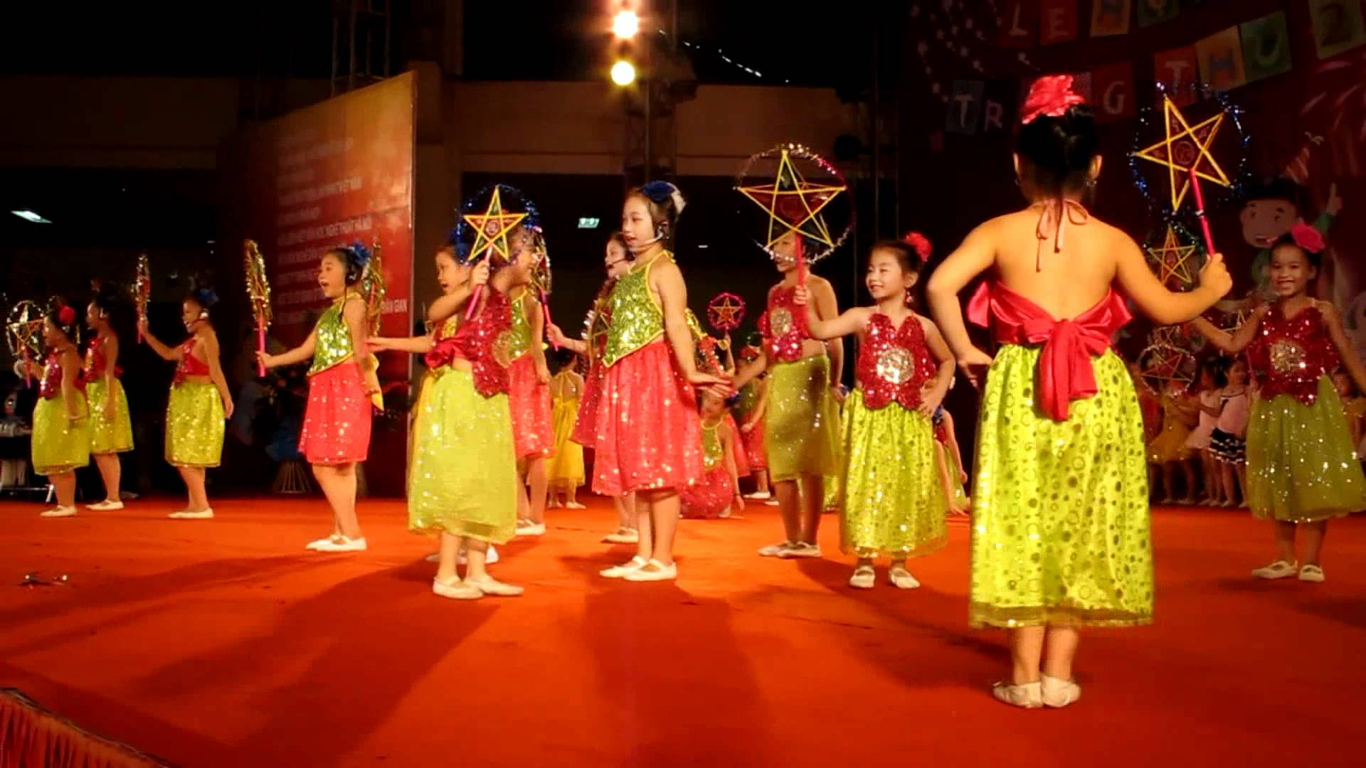
Các bạn nhỏ biểu diễn văn nghệ đêm Trung thu

Slide 3
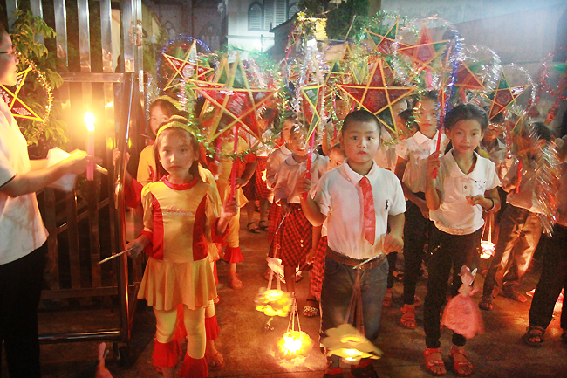
Các bạn nhỏ đi rước đèn

Slide 4
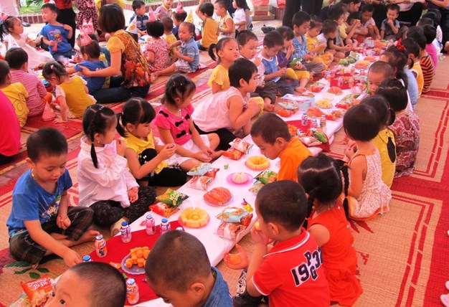
Các bạn nhỏ phá cỗ

Slide 5


Bài hát ngày trung thu

